Slide 1

5
4
1
مراجعة
الدرس 4
الدرس 3
الدرس 2
الدرس 1

Slide 2






أيقونات توجيهية
توجيهات الأستاذ(ة)
تعيين تلميذ للإجابة
المرور بين الصفوف
عرض فيديو
المرور للشريحة الموالية بعد عرض الفيديو
العمل في ثنائيات

Slide 3

برمجة الأسبوع الأول
(ة)خاص بالأستاذ
الدرس 2
الدرس 1
المبيان الدائري (2)
المبيان الدائري (1)
الدرس 3
الدرس 4
الدرس 1
المبيان الدائري (3)
حل المسائل
فصل الملايين: قراءة وكتابة
مراجعة
مراجعة وتثبيت دروس الأسبوع

Slide 4
درس اليوم
(ة)خاص بالأستاذ
المبيان الدائري (3)

Slide 5

(ة)خاص بالأستاذ
مراحل الدرس
افتتاح الدرس
1
نمذجة
2
ممارسة موجهة
3
ممارسة مستقلة
4
اختتام الدرس
5

Slide 6
(ة)خاص بالأستاذ
عند نهاية الدرس
على الأقل 80% من المتعلمين سيكونون قادرين على:
أرسم مبيانا دائريا انطلاقا من جدول

Slide 7




مرحباً سنتابع درسا جديدا

Slide 8

(ة)خاص بالأستاذ
افتتاح الدرس
1
تصحيح الواجبات المنزلية
الحساب الذهني

Slide 9

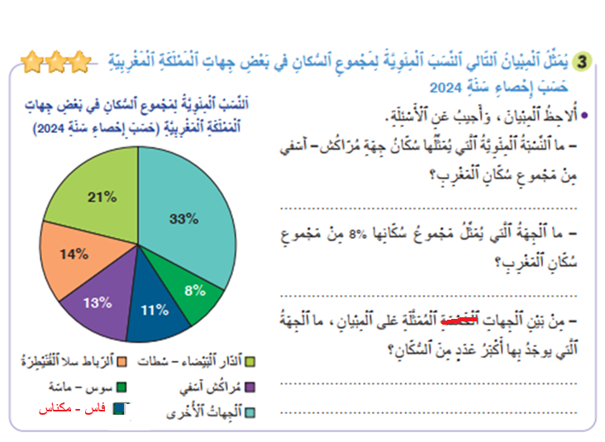
1
صححوا. لديكم دقيقة واحدة
13 %
جهة سوس ماسة
يوجد أكبر عدد من السكان
في الجهات الأخرى

Slide 10

(ة)خاص بالأستاذ

Slide 11

سنبدأ بالحساب الذهني. خذوا كراسات الحساب الذهني صفحة 18.

Slide 12
عرض فيديو الحساب الذهني

Slide 13
صححوا
1
3
30
31
20
21
37
38
11
12
11
12

Slide 14
(ة)خاص بالأستاذ
نمذجة
2
أرسم مبيانا دائريا انطلاقا من جدول

Slide 15


الآن سنتعلم كيف نرسم مبيانا دائريا انطلاقا من جدول

Slide 16

عرض فيديو النمذجة

Slide 17

من يذكرنا بما تعلمناه؟

Slide 18
(ة)خاص بالأستاذ
الممارسة الموجهة 1
ممارسة موجهة
3
3
3
النشاط 1
النشاط 2

Slide 19

خذوا ألواحكم.

Slide 20
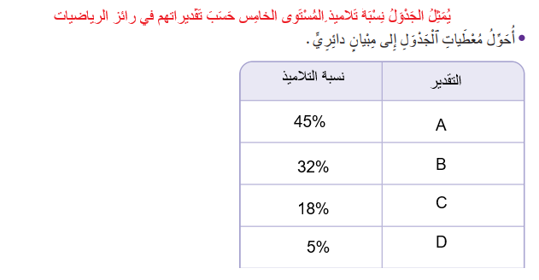
ماذا نفعل في الخطوة الأولى؟
أكمل
3
أرسم
3
أعد
2
أجزئ
1

Slide 21
على الألواح اكتبوا عدد التدريجات التي سنجزئ إليها الدائرة
أكمل
3
أرسم
3
أعد
2
أجزئ
1

Slide 22
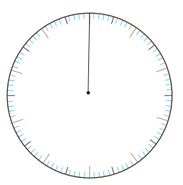
نصحح
أكمل
3
أرسم
3
أعد
2
أجزئ
1
نجزئ الدائرة في مبيان
دائري إلى 100 تدريجة

Slide 23
ماذا نفعل في الخطوة الثانية؟
أكمل
3
أرسم
3
أعد
2
أجزئ
1

Slide 24
على الألواح، اكتبوا عدد التدريجات التي سنعدها لتمثيل التقدير A
أكمل
3
أرسم
3
أعد
2
أجزئ
1

Slide 25
ارفعوا الألواح

Slide 26
نصحح، من يشرح لنا كيف وجد العدد 45
أكمل
3
أرسم
3
أعد
2
أجزئ
1

Slide 27
ماذا نفعل في الخطوة الثالثة؟
أكمل
3
أرسم
3
أعد
2
أجزئ
1

Slide 28
من يشرح لنا كيف سنرسم القطاع الخاص بالتقدير A
أكمل
3
أرسم
3
أعد
2
أجزئ
1

Slide 29
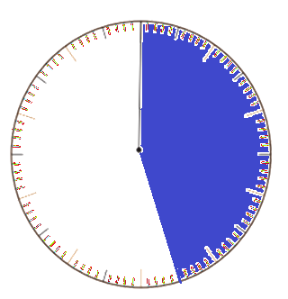
نصحح، من يقوم إلى السبورة ليشرح لنا كيف رسم القطاع
أكمل
3
أرسم
3
أعد
2
أجزئ
1

Slide 30
ماذا نفعل في الخطوة الرابعة
أكمل
3
أرسم
3
أعد
2
أجزئ
1

Slide 31
اكتبوا على الألواح ماذا سنكتب في المفتاح
أكمل
3
أرسم
3
أعد
2
أجزئ
1

Slide 32
ارفعوا الألواح

Slide 33
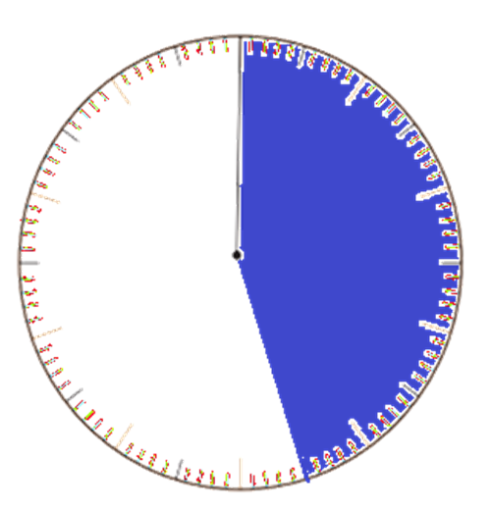
نصحح
أكمل
3
أرسم
3
أعد
2
أجزئ
1
التقدير A 45%

Slide 34
على الألواح، اكتبوا عدد التدريجات التي سنعدها لتمثيل التقدير B
أكمل
3
أرسم
3
أعد
2
أجزئ
1
التقدير A 45%

Slide 35
ارفعوا الألواح

Slide 36
نصحح، من يشرح لنا كيف وجد العدد 32
أكمل
3
أرسم
3
أعد
2
أجزئ
1
التقدير A 45%

Slide 37
من يشرح لنا كيف سنرسم القطاع الخاص بالتقدير B
أكمل
3
أرسم
3
أعد
2
أجزئ
1
التقدير A 45%

Slide 38
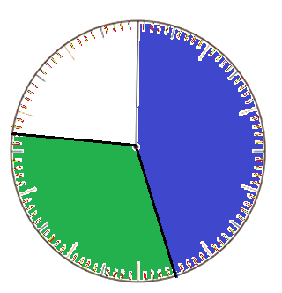
نصحح
أكمل
3
أرسم
3
أعد
2
أجزئ
1
التقدير A 45%

Slide 39
اكتبوا على الألواح ماذا سنكتب في المفتاح
أكمل
3
أرسم
3
أعد
2
أجزئ
1
التقدير A 45%

Slide 40
ارفعوا الألواح

Slide 41
نصحح
أكمل
3
أرسم
3
أعد
2
أجزئ
1
التقدير A 45%
التقدير B 32%

Slide 42
على الألواح، اكتبوا عدد التدريجات التي سنعدها لتمثيل التقدير C
أكمل
3
أرسم
3
أعد
2
أجزئ
1
التقدير A 45%
التقدير B 32%

Slide 43
ارفعوا الألواح

Slide 44
نصحح، من يشرح لنا كيف وجد العدد 18
أكمل
3
أرسم
3
أعد
2
أجزئ
1
التقدير A 45%
التقدير B 32%

Slide 45
من يشرح لنا كيف سنرسم القطاع الخاص بالتقدير C
أكمل
3
أرسم
3
أعد
2
أجزئ
1
التقدير A 45%
التقدير B 32%

Slide 46
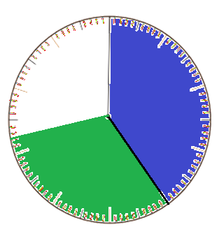
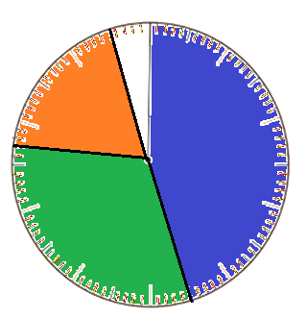
نصحح
أكمل
3
أرسم
3
أعد
2
أجزئ
1
التقدير A 45%
التقدير A 45%
التقدير B 32%
التقدير B 32%

Slide 47
اكتبوا على الألواح ماذا سنكتب في المفتاح
أكمل
3
أرسم
3
أعد
2
أجزئ
1
التقدير A 45%
التقدير A 45%
التقدير B 32%

Slide 48
نصحح
أكمل
3
أرسم
3
أعد
2
أجزئ
1
التقدير C 18%
التقدير A 45%
التقدير A 45%
التقدير B 32%

Slide 49
على الألواح، اكتبوا عدد التدريجات التي سنعدها لتمثيل التقدير D
أكمل
3
أرسم
3
أعد
2
أجزئ
1
التقدير C 18%
التقدير A 45%
التقدير A 45%
التقدير B 32%

Slide 50
ارفعوا الألواح

Slide 51
نصحح، من يشرح لنا كيف وجد العدد 5
أكمل
3
أرسم
3
أعد
2
أجزئ
1
التقدير C 18%
التقدير A 45%
التقدير A 45%
التقدير B 32%

Slide 52
من يشرح لنا كيف سنرسم القطاع الخاص بالتقدير D
أكمل
3
أرسم
3
أعد
2
أجزئ
1
التقدير C 18%
التقدير A 45%
التقدير A 45%
التقدير B 32%

Slide 53
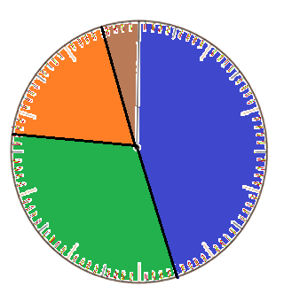
نصحح
أكمل
3
أرسم
3
أعد
2
أجزئ
1
التقدير C 18%
التقدير A 45%
التقدير A 45%
التقدير B 32%

Slide 54
اكتبوا على الألواح ماذا سنكتب في المفتاح
أكمل
3
أرسم
3
أعد
2
أجزئ
1
التقدير C 18%
التقدير A 45%
التقدير A 45%
التقدير B 32%

Slide 55
ارفعوا الألواح

Slide 56
نصحح
أكمل
3
أرسم
3
أعد
2
أجزئ
1
التقدير D 5%
التقدير C 18%
التقدير A 45%
التقدير A 45%
التقدير B 32%

Slide 57
(ة)خاص بالأستاذ
الممارسة الموجهة 1
ممارسة موجهة
3
3
3
النشاط 1
النشاط 2

Slide 58
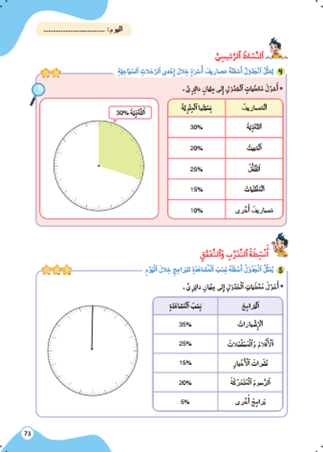
الآن خذوا كراساتكم الصفحة النشاط 4 صفحة 73

Slide 59
لديكم دقيقتان للإنجاز؛ سأمر بين الصفوف لمساعدتكم؛
2

Slide 60
الآن؛ ستشتغلون في ثنائيات
كل واحد يقارن إنجازه مع إنجاز زميله. تأكدوا أنكم اتبعتم الخطوات بشكل سليم.

Slide 61
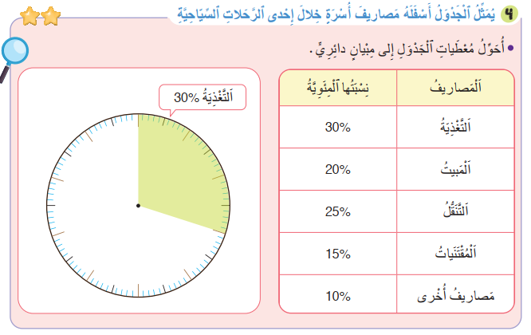
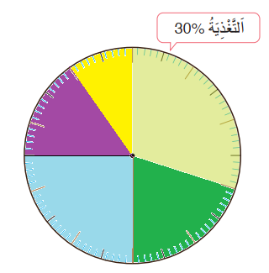
صححوا
مصاريف أخرى
10%
المقتنيات
15%
التنقل
25%
المبيت
20%

Slide 62
(ة)خاص بالأستاذ
ممارسة مستقلة
4
أنجز بمفردي

Slide 63
خذوا الكراسات صفحة 73 وأنجزوا النشاط 5, لديكم 5 دقائق
سأمر بين الصفوف لأقدم المساعدة إليكم وأدون ملاحظاتي في كراساتكم
5

Slide 64
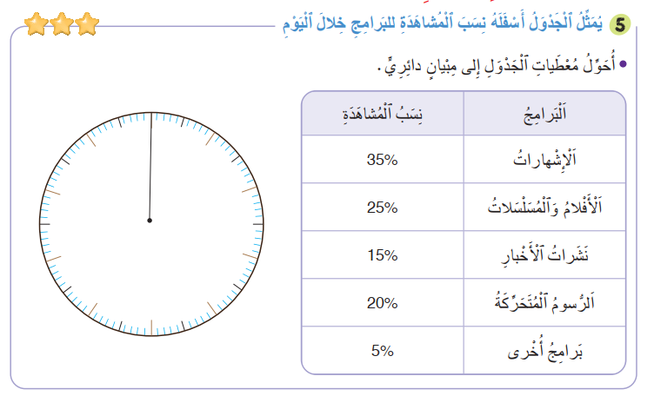
استدراك. المبيان يتضمن بينات 6 مدن عوض 5
5

Slide 65
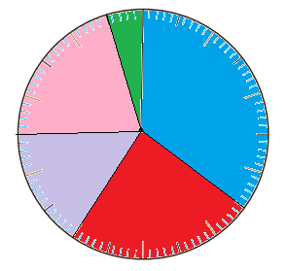
صححوا على كراساتكم
برامج أخرى
5%
إشهارات
35%
رسوم متحركة
20%
أخبار
15%
أفلام ومسلسلات
25%

Slide 66
انتبهوا جيدا! في المنزل، ستنجزون الأنشطة المتبقية على كراساتكم :
في الحصة القادمة سأختار أحدكم لتصحيح النشاط.

Slide 67
إلى اللقاء. في الحصة القادمة، سنقوم بتصحيح الأنشطة المنجزة في المنزل.

Slide 68


بناء على إنجازات المتعلمين خلال الممارسة المستقلة

